Slide 1


PRESENTATION DU SYSTÈME INTEGRE DES MARCHES AGRO-SYLVO-PASTORAUX (SIMA)
DIRECTION GÉNÉRALE DE LA PROMOTION DE L’ECONOMIE RURALE
(DGPER)
DIRECTION DU DEVELOPPEMENT DES MARCHES DES PRODUITS AGRICOLES
(DDMPA)
ATELIER DE REFLEXIONS TECHNOLOGIE DE L’INFORMATION ET DE LA COMMUNICATION POUR LE DÉVELOPPEMENT
Présenté par:

Slide 2
PLAN DE PRESENTATION
  1. Présentation du SIMA
  2. Résultats attendus
  3. Raisons d’utilisation des solutions TIC
  4. Défis rencontrés/ les solutions apportées
  5. Leçons apprises
  6. Recommandations

Slide 3
1. PRESENTATION DU DIPSOTIF SIMA
a) CONTEXTE
En 2004, face à l’insécurité alimentaire, le Gouvernement a adopté le Plan d’action du Système d’information sur la sécurité alimentaire (PA-SISA) afin de:
  résorber les insuffisances des dispositifs d’information œuvrant dans le domaine de la sécurité alimentaire;
  relever les défis liés au développement des marchés agro-sylvo-pastoraux par l’information
2011 : le PAPSA a appuyé la DGPER pour la conduite d’un processus de rénovation technique des systèmes d’information sur les marchés (RT-SIMA) ;
2013 – 2014 : Le processus s’est traduit par le développement et déploiement d’une plateforme électronique SIMA intégrant les CIR/CRA, les SIM leaders (SONAGES, PFNL et Bétail) ;
2015 : opérationnalisation effective des 13 Cellules d’information régionales CIR/CRA avec pour objectif ultime d’améliorer la commercialisation des produits agro-sylvo-pastoraux

Slide 4
b. Organisation et fonctionnement
Le SIMA est un système intégré d’informations sur les marchés agro-sylvo-pastoraux utilisant les TIC.
SIMA = 2 composantes essentielles
Adresse d’accès à la plateforme: magri.manobi.com
Composante Prix: prix, flux et situation des marchés
Collecte des données de marchés (prix, environnement des transactions);
SIM partenaires
Composante bourse agricole
Collecte des données des offres de vente/achat des acteurs (mise en relation, informations aux producteurs);
Chambres régionales d’agricultures

Slide 5
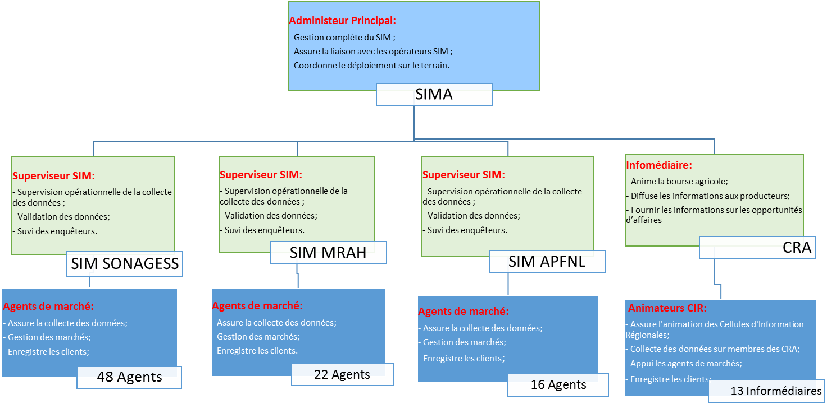
La plate-forme du SIMA est organisée comme un dispositif collaboratif dans lequel chaque SIM, chaque utilisateur et chaque client dispose d’un accès dédié à son espace web de travail spécifique
Composante prix
Composante Bourse agricole

Slide 6
c. Canaux de diffusion
  Signature de protocoles avec les Radios rurales
  Diffusion des prix
  Diffusion des intentions d’achats/vente des produits agro-sylvo-pastoraux
  Couverture médiatique de certaines fars activités de la CRA
Radio
SIMA Info
  Diffusion de Bulletin d’informations conjoint
Tableau d’affichage
  Tableau d’affichage
  Publication des prix des principaux produits échangés sur les marchés
  Publication des intentions d’offres d’achat/vente
Plateforme (espace web, sms)
  Plateforme multimodale (SMS, web)
  Publication des prix et offres
  SMS Push
  Gestion des enquêteurs et des données de marchés ASP

Slide 7
d. OBJECTIFS
L’objectif principal du SIMA est de « contribuer à faciliter la commercialisation des produits agro-sylvo-pastoraux par l’usage des TIC dans les échanges »
De façon spécifique, il s’agit de:
mettre en cohérence les SIM du pays dans un dispositif unique afin de faciliter l’accès de l’information aux acteurs des chaines de valeur du secteur Agricole;
promouvoir les produits agro-sylvo-pastoraux par la diffusion des prix, des disponibilités et des zones de provenance des produits ;
participer à la transparence dans les échanges sur les marchés;
faciliter la mise en relation commerciale entre acheteurs et vendeurs des produits agro-sylvo-pastoraux;
fournir une base de données économiques et commerciales viable et fiable facilement utilisable par les opérateurs publics et privés;
renforcer les capacités techniques des acteurs directs/indirects dans la gestion du dispositif

Slide 8
2. RESULTATS ATTENDUS
Les résultats ci-dessous sont attendus dans la mise en œuvre du SIMA:
Les dispositifs d’information publics sont rénovés grâce à l’usage des TIC pour la collecte, transmission, traitement et diffusion des information de marchés
La méthodologie d’exploitation des SIM au niveau national (collecte, transmission, traitement et diffusion) sont harmonisées
Les dispositifs d’information publics sont adaptés aux besoins spécifiques des acteurs intervenants dans les chaines de valeur des filières agro-sylvo-pastorales ;
Les acteurs des filières (OPA, associations/groupement, particuliers) utilisent les TIC pour la commercialisation des produits agricoles
La commercialisation des produits agro-sylvo-pastoraux s’est accrue grâce aux services de fourniture d’information électroniques du SIMA.
Les conditions de mise en relation commerciale des acteurs de marché sont améliorées à travers la mise en place d’une bourse agricole électronique.

Slide 9
3. RAISONS D’UTILISATION DES SOLUTIONS TIC
Plusieurs raisons expliquent l’importance de l’usage des TIC dans la commercialisation des produits agro-sylvo-pastoraux.
Ce sont entre autres :
La recherche de l’efficacité dans la collecte, la transmission et le traitement des données primaires de marchés
La recherche de l’efficacité dans la diffusion des informations de marché (prix/offre) (temps quasi-réel)
La réduction du délais de transmission des données de marché vers la plateforme
La réduction des coûts de transaction dans la commercialisation
La facilitation de mise en relation commerciale entre acheteurs/vendeurs de produits agricoles
La réduction des intermédiaires dans la commercialisation
Amélioration de la communication intra/inter maillons agro-sylvo-pastoraux

Slide 10
4. Défis rencontrés/Solutions
a) Défis rencontrés
Les défis majeurs rencontrés sont entre autres :
Insuffisances techniques de la plateforme à répondre à certains besoins spécifiques des utilisateurs
Instabilité de la connexion internet mobiles dans bon nombre de localités (retard de transmission de données, difficultés d’exploitation de la plateforme électronique, perte d’opportunités commerciales, etc)
Réticences des acteurs du monde rural à l’utilisation des services d’informations électroniques
Taux d’analphabétisme élevé au niveau des acteurs de base des chaines de valeurs Agricoles
Réticences des SIM Partenaires à l’intégration de la plateforme fédérateurs
Difficultés d’utilisation des outils de collecte mobile et de l’application de collecte par les agents de marché
Faible représentativité des prix au niveau national (faible couverture nationale)
Difficultés de financement de certaines activités de visibilité

Slide 11
b) Solutions apportées
Mise en place d’un cadre institutionnel de concertation trimestriel avec les structures dans le domaine de l’information des marchés agricoles et de la sécurité alimentaires impliquées dans la mise en œuvre du SIMA
Création au sein des CRA de cellules d’informations régionales pour l’appui technique en matière de commercialisation
Couverture de nouveaux marchés
Tenue de séminaires annuels de formation/recyclage des agents de marchés
Réflexions en cours au sein des CRA sur la thématique de l’autofinancement des Cellules d’information régionales (CIR)
La prise en compte des activités du SIMA dans le budget de l’Etat
Remise à niveau de la plateforme électronique (en cours d’achèvement)

Slide 12
5. LECONS APPRISES
L’utilisation des services d’informations électroniques par les utilisateurs contribuent fortement à l’accès en temps quasi-réels des informations/opportunités de marchés
La bonne motivation des agents de collecte permet la remontée des données dans la qualité
La tenue de cadre de concertation contribue efficacement au renforcement des liens de partenariat et par ricochet attenue l’esprit de concurrence
La mise en place d’une plateforme électronique permet (i) une meilleure communication entre acteurs, (ii) une meilleure gestion des bases de données et (ii) un meilleur suivi des prix/offres
La création d’un centre d’informations de proximité au sein des CRA a permis la décentralisation du SIMA en région et l’appui permanent des utilisateurs en matière d’information/formation

Slide 13
6. RECOMMANDATIONS
Les recommandations ci-dessous contribueront fortement à consolider les acquis et renforcer le dispositif.
Mettre en place un mécanisme pour le financement du SIMA jusqu’à son auto-prise en charge
Impliquer le dispositif des services techniques déconcentrés dans la mise en œuvre du SIMA à travers sa promotion auprès des acteurs à la base
Renforcer les partenariats avec les initiatives existantes au niveau national et sous régional pour la collaboration en matière de partage d’informations
Appuyer le développement de nouvelles applications pour une plus grande prise en compte des besoins de utilisateurs (production et transformation)

Slide 14
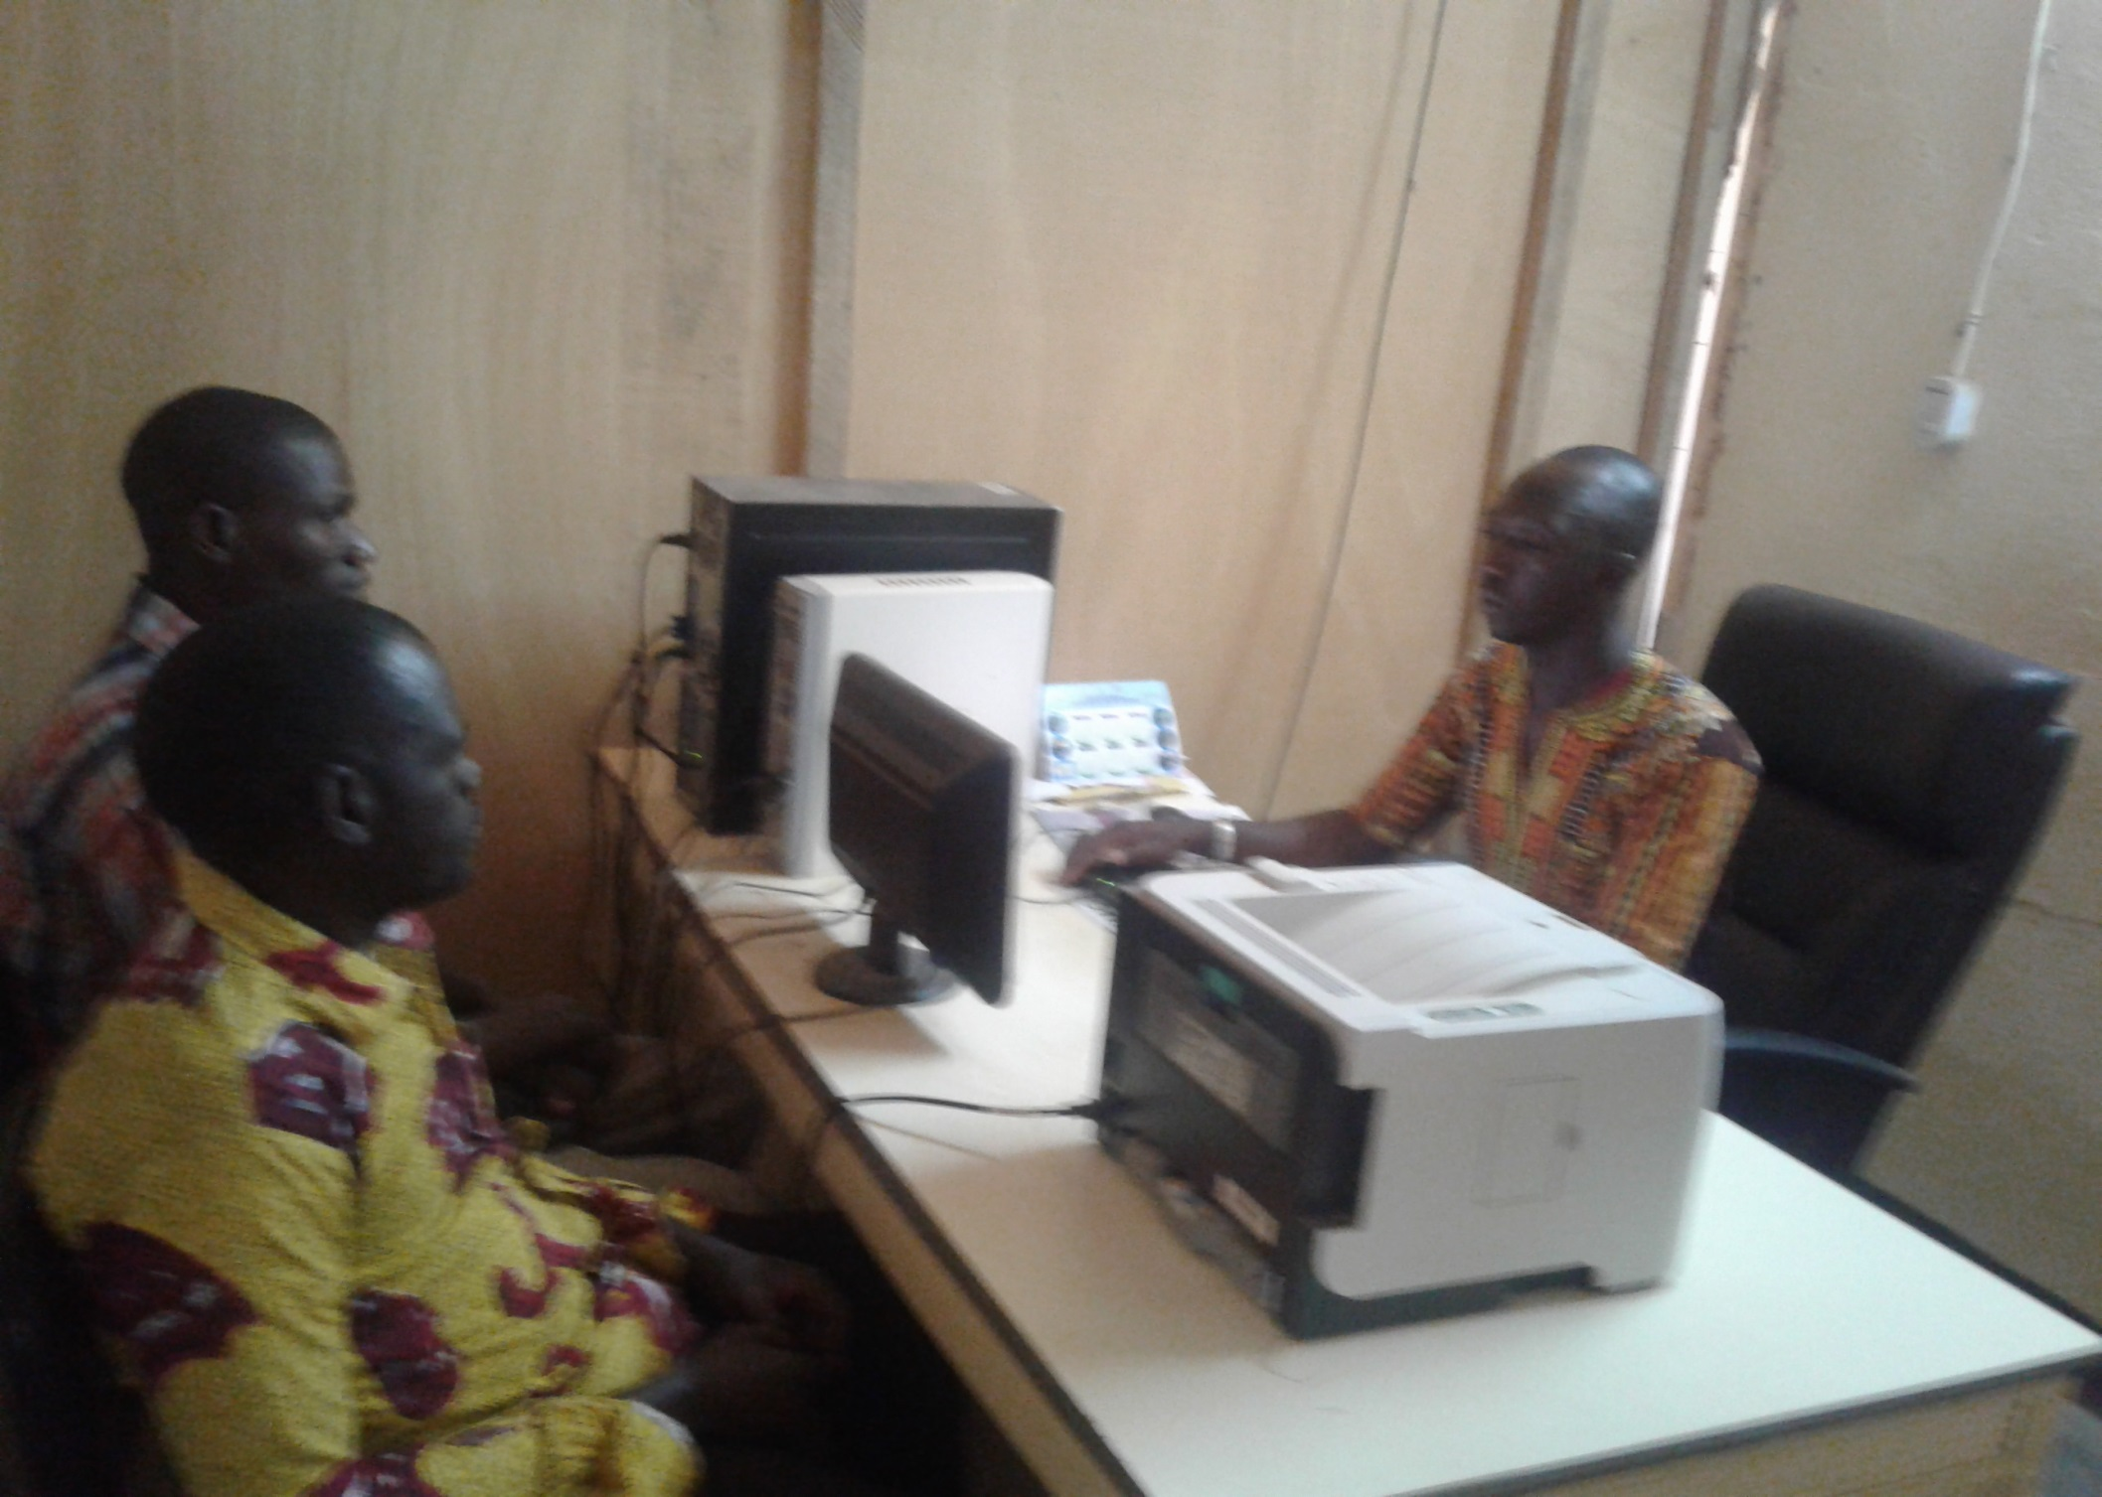
MERCI POUR VOTRE
ATTENTION
Questions et commentaires!

